Slide 1
H20 – The evolution of genomes

Slide 2
Vandaag
Genomen vergelijken

Slide 3
Concept 20.6: Comparing genome sequences provides clues to evolution and development
Sequencing en het verkrijgen van data is gigantisch gegroeid in de laatste 25 jaar.
Vergelijkende studies van genomen:
  Evolutionaire geschiedenis van leven.
  Morfologische diversiteit als gevolg van deze evolutie.

Slide 4
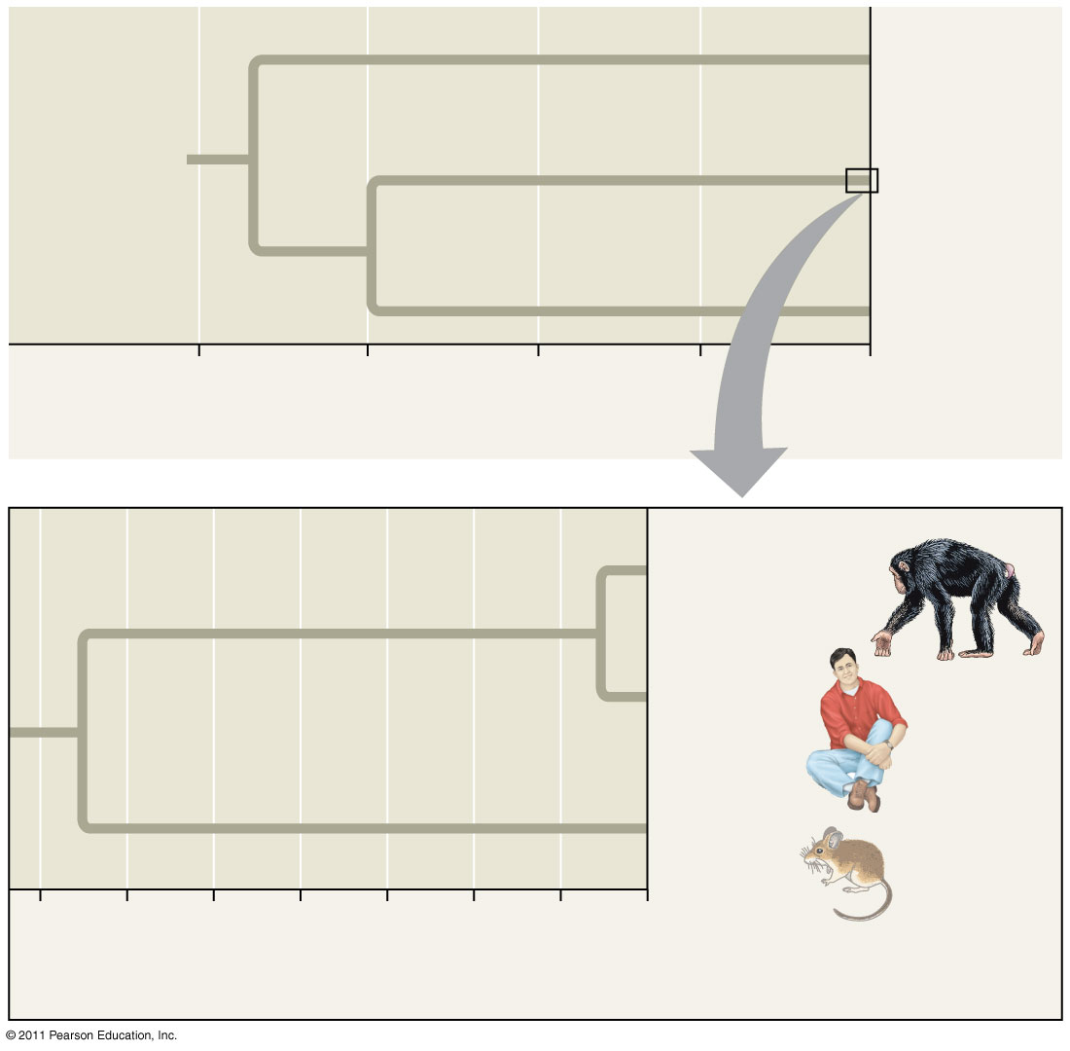
Figure 20.16
Bacteria
Most recent
common
ancestor
of all living
things
Eukarya
Archaea
4
3
2
1
0
Billions of years ago
Chimpanzee
(1)
Human
Mouse
70
60
50
40
30
20
10
0
Millions of years ago
Notes:
Figure 21.16 Evolutionary relationships of the three domains of life.

Slide 5
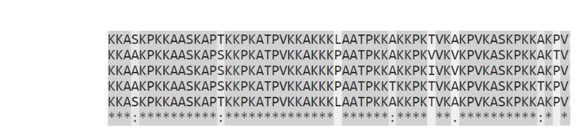
Comparing Distantly Related Species
Hoog geconserveerde genen zijn weinig veranderd.
Link tussen minder verwante soorten.
Onderzoeken extrapoleren
Histone H1
Mens
Muis
Rat
Koe
chimpansee
(2)

Slide 6
Comparing Closely Related Species
Genetische verschillen tussen nauwverwante soorten kunnen aan fenotypische verschillen gerelateerd worden.
Het genoom tussen chimpanzees en mensen verschilt op enkele basenparen maar 1,2 %

Slide 7
FOXP2 gen
FOXP2 is betrokken bij spraak. Verschilt in expressie bij chimpanzees en mensen.
http://www.youtube.com/watch?v=hP7A66csKqM

Slide 8
Comparing Genomes Within a Species
Mensen: Lage genetische variatie (200.000 jaar oud)
SNP’s (1%), inversies, deleties, duplicaties,
Copy number variants (13%)

Slide 9
Comparing Genomes Within a Species
SNP’s = single nucleotide polymorphisms
1 op 100/300 baseparen is verschillend
CNV’s = copy-number variants
verschil in het aantal kopieën van genen
STR’s = short tandem repeats
verschil in het voorkomen van herhalingen
(2-6 nucleotiden die heel vaak voorkomen
vb. ATATATATAT of GCAATGCAATGCAAT)

Slide 10
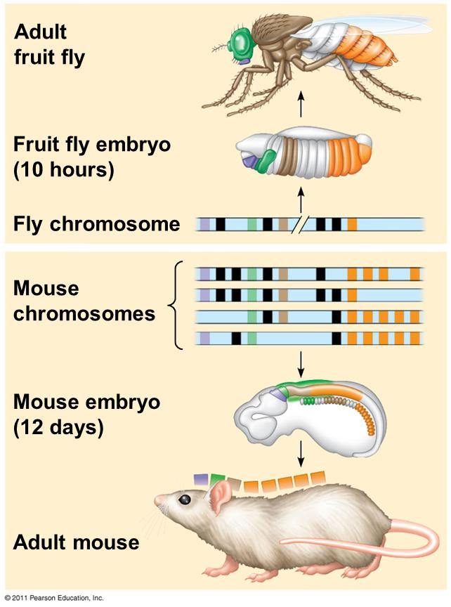
Widespread Conservation of Developmental Genes Among Animals
Dieren hebben embryonale ontwikkelingsgenen
Deze Hox genen liggen gegroepeerd in homeoboxen
Vergelijkbare sequenties in gist, planten en prokaryoten.
(1)

Slide 11
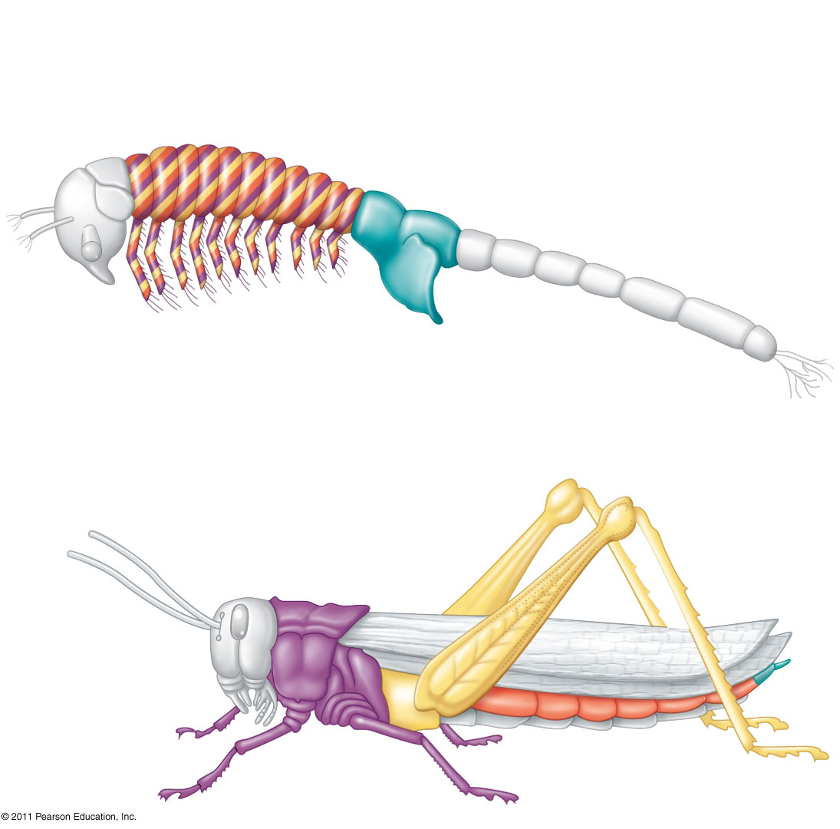
Figure 20.19
Genital
segments
Thorax
Abdomen
crustaceans
Thorax
Abdomen
insects
(1)
Notes:
Figure 21.19 Effect of differences in Hox gene expression in crustaceans and insects.

Slide 12
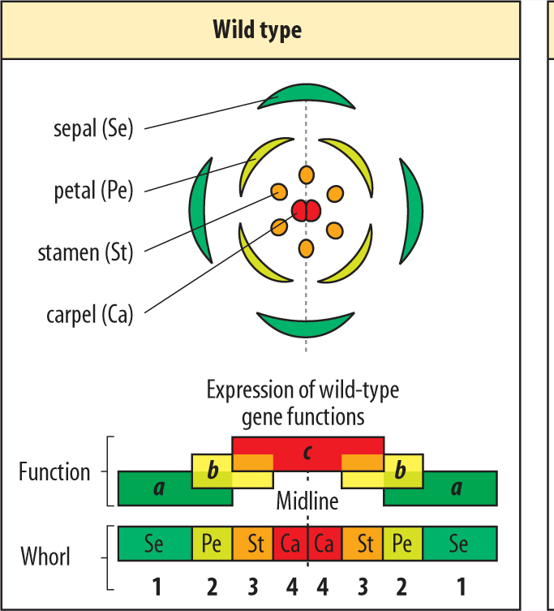
Mads-box genen
(3)

Slide 13
Wat zijn Hox genes?
Vraag
Genen die de ontwikkeling van ledematen coördineren
Genen afkomstig van een hoax virus
Genen die eiwitten voor ledematen maken
Genen die homeoboxes aanmaken zodat ledematen gemaakt worden

Slide 14
Wat zijn Hox genes?
Vraag
Genen die de ontwikkeling van ledematen coördineren
Genen afkomstig van een hoax virus
Genen die eiwitten voor ledematen maken
Genen die homeoboxes aanmaken zodat ledematen gemaakt worden

Slide 15
Bronnen
1. Reece et al. 2011, Campbell Biology 10th edition, Pearson ISBN-13: 978-0321739759
2. https://en.wikipedia.org/wiki/Conserved_sequence#/media/File:Histone_Alignment.png
3. http://www.mun.ca/biology/desmid/brian/BIOL3530/DEVO_07/devo_07.html

